Slide 1

Государственное бюджетное профессиональное образовательное учреждение Московской области «ХХХХ»
Аутентификация и идентификация пользователей
Подготовил:
ХХХХ
Преподаватель:
ХХХХ

Slide 2
Идентификация, аутентификация и авторизация: определения.
Идентификация — процедура, в результате выполнения которой для субъекта идентификации выявляется его идентификатор, однозначно определяющий этого субъекта в информационной системе.
Аутентификация — процедура проверки подлинности, например проверка подлинности пользователя путем сравнения введенного им пароля с паролем, сохраненным в базе данных.
Авторизация — предоставление определенному лицу или группе лиц прав на выполнение определенных действий.

Slide 3
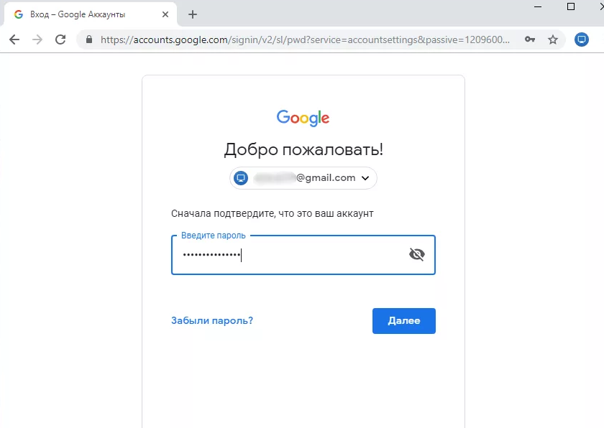
Простое объяснение идентификации, аутентификации и авторизации
Приведём пример из нашей жизни. Скажем, что пользователь хочет войти в свой аккаунт Google.
Google подходит лучше всего, потому что там процедура входа явным образом разбита на несколько простейших этапов.

Slide 4
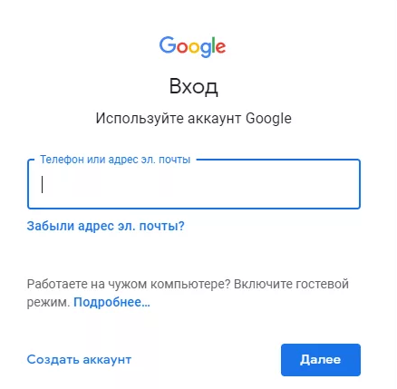
Простое объяснение идентификации, аутентификации и авторизации
Для начала система запрашивает логин, пользователь его указывает, система распознает его как существующий — это идентификация.
После этого Google просит ввести пароль, пользователь его вводит, и система соглашается, что пользователь, похоже, действительно настоящий, раз пароль совпал, — это аутентификация.

Slide 5
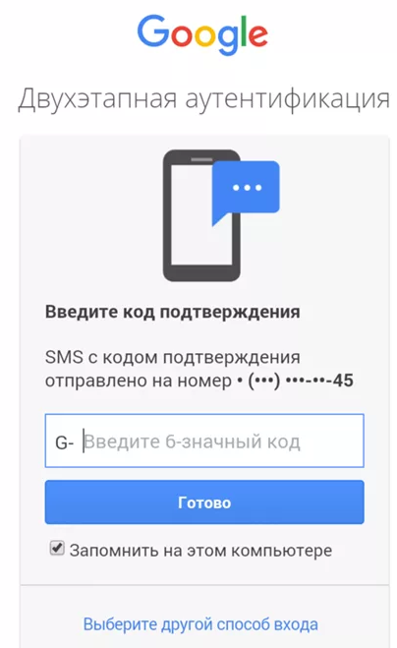
2FA
2FA, или двухфакторная аутентификация — это такой метод идентификации пользователя для входа в сервис, при котором нужно двумя разными способами подтвердить, что именно он — хозяин аккаунта. В Google в роли 2FA идет СМС-подтверждение. Как только пользователь введет полученный код, система предоставит пользователю право читать письма в его почтовом ящике — это авторизация.

Slide 6
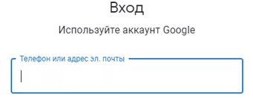
Аутентификация без предварительной идентификации
Аутентификация без предварительной идентификации лишена смысла — пока система не поймет, подлинность чего же надо проверять, совершенно бессмысленно начинать проверку. Для начала надо представиться.

Slide 7

Идентификация без аутентификации
Идентификация без аутентификации — это просто глупо. Мало ли кто ввел существующий в системе логин?
Системе обязательно надо удостовериться, что этот кто-то знает еще и пароль. Но пароль могут подобрать, поэтому лучше подстраховаться и спросить что-то дополнительное, что может быть известно только данному пользователю: например, одноразовый код для подтверждения входа или аутентификационный токен.

Slide 8
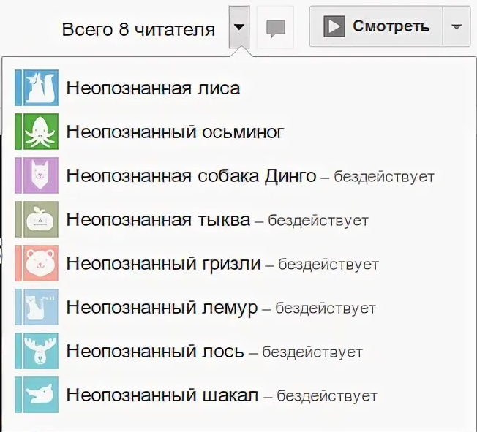
Авторизация без идентификации
А вот авторизация без идентификации и тем более аутентификации очень даже возможна.
Например, в Google Документах можно публиковать документы так, чтобы они были доступны вообще всем. В этом случае вы как владелец файла увидите сверху надпись, на которой написано, что его читает неопознанный пользователь. Несмотря на то, что пользователь совершенно неопознанный, система его все же авторизовала — то есть выдала право прочитать этот документ.
А вот если бы вы открыли этот документ для чтения только определенным пользователям, то пользователю в таком случае сперва пришлось бы идентифицироваться (ввести свой логин), потом аутентифицироваться (ввести пароль и возможно одноразовый код) и только потом получить право на чтение документа — авторизоваться.

Slide 9
Итоги
Теперь вы знаете, чем идентификация отличается от аутентификации и авторизации. Что еще важно понимать: аутентификация — пожалуй, самый важный из этих процессов с точки зрения безопасности вашего аккаунта. Поэтому необходимо всегда следовать следующим правилам:
Придумывайте для всех аккаунтов надежные и уникальные пароли, состоящие из 20 и более символов. Не придумывайте на все аккаунты один и тот же пароль!
Если испытываете трудности с запоминанием — вам всегда придет на помощь менеджер паролей. Он же поможет их сгенерировать. Есть множество программ, я бы порекомендовал KeePass XC, он бесплатный и имеет открытый исходный код!
Обязательно включайте двухфакторную аутентификацию — одноразовые коды в SMS или приложении — во всех сервисах, которые это позволяют. Иначе какой-нибудь неопознанный пользователь, так или иначе заполучивший ваш пароль, сможет сделать что-то очень неприятное.

